Slide 1
大規模ソフトウェアリポジトリにおける
ソフトウェア部品間の
依存関係解析に関する研究
大学院情報科学研究科
コンピュータサイエンス専攻
井上研究室
市井 誠
m-itii@ist.osaka-u.ac.jp

Slide 2
ソフトウェアとソフトウェア部品
ソフトウェアはソフトウェア部品（部品）から構成される
  クラスや関数など
ソフトウェア部品は互いに依存関係を持つ
  変数宣言やメソッド呼び出しなど
ソフトウェア部品グラフ（部品グラフ）
  ソフトウェア部品間の依存関係をグラフで表現したもの
  構築方法に応じて，ソフトウェアの様々な特徴が反映される
    ソースコードの静的な解析に基づくグラフ: 設計などの静的な構造
    実行結果のトレースに基づくグラフ: オブジェクト間の相互作用などの振舞い
ソフトウェア
ソフトウェア部品グラフ
Notes:
背景として，まず，ソフトウェア部品について説明する．
ソフトウェアはクラスや関数などのソフトウェア部品から構成され，ソフトウェア部品は互いに変数宣言やメソッド呼び出しなどの依存関係をもつ．
ソフトウェア部品間の依存関係は，ソフトウェア部品グラフとして表現される．
どのようにソフトウェア部品グラフを構築したかということに応じて，ソフトウェア部品グラフにはソフトウェアの様々な特徴が反映される．
例えば，ソースコードの静的な解析に基づくグラフには設計などの静的な構造が反映され，実行結果のトレースから構築したグラフにはオブジェクトの振る舞いが反映される．
本研究では，前者の静的な解析に基づく部品グラフに注目する．

Slide 3

ソフトウェア部品検索システム
ソフトウェア再利用
  ソフトウェア開発に，既存の部品を用いること
  効率的な再利用によりソフトウェア開発コストを削減できる
ソフトウェア部品検索システム
  ソフトウェアを収集してソフトウェアリポジトリを構築
  ユーザの問い合わせに対し，適合する部品を提供
オープンソースソフトウェア (OSS)
ソフトウェア部品検索システム
収集・蓄積
検索
取得
ソフトウェアリポジトリ
開発現場で
過去に開発されたソフトウェア
Notes:
続いて，本研究で扱うソフトウェア部品検索システムおよびソフトウェアリポジトリについて説明．
ソフトウェアを開発する際に，既存のソフトウェアの部品を用いることは「ソフトウェア再利用」と呼ばれる．
効率的に再利用を行うことで，ソフトウェアの開発コストを削減できると言われている．
ソフトウェア部品検索システムとはソフトウェア再利用を支援するシステム．
ソフトウェアを収集してソフトウェアリポジトリを構築し，ユーザの問い合わせに対して，適合する部品を提供する．
ソフトウェアリポジトリは，開発現場で過去に開発されたソフトウェアや，WWWを通じて取得可能なオープンソースソフトウェアで構成され，
効率的に再利用可能な部品を検索できる．

Slide 4
ソフトウェアリポジトリでの
依存関係
既存研究では，個々のソフトウェアで閉じた依存関係のみを解析
ソフトウェアリポジトリには，ソフトウェアをまたがった依存関係が存在
  ライブラリの再利用など
ソフトウェアリポジトリ全体の依存関係に着目
  ソフトウェアをまたがった依存関係を含む
Notes:
ではソフトウェアリポジトリの中身に注目していく．
ソフトウェアリポジトリには様々なソフトウェアが格納されていて，それぞれの部品が依存関係によるネットワークを構成している．
既存の解析手法では，個々のソフトウェア内で閉じた依存関係のみを解析して扱っているが，
実際には，アプリケーションソフトウェアがライブラリを利用している場合など，ソフトウェアをまたがった依存関係が存在する．
そこで，ソフトウェアをまたがった依存関係を含む，ソフトウェアリポジトリ全体の依存関係に着目した研究を行う．

Slide 5
研究内容
大局的な依存関係の性質の調査
  部品グラフのスケールフリー性に関する調査
局所的な依存関係の理解支援
  部品を再利用する時に必要な，部品間の依存関係の理解を支援する手法を提案
Notes:
研究の概略説明．
まず，ソフトウェアリポジトリ全体の，大局的な依存関係の性質を調査した．
この調査では，部品グラフの次数分布に関する実験を行った．
また，局所的な依存関係の理解を支援する手法を提案．
部品を再利用するときには，その部品の依存関係を調査し，理解する必要があるが，労力がかかる．
そこで，依存関係を解析して効率的な再利用を支援する手法を提案．

Slide 6
論文の構成
第1章 まえがき
第2章 Javaソフトウェアの部品グラフにおけるべき乗則の調査 [1-1][1-4]
第3章 再利用支援のためのソフトウェア部品の依存関係解析手法 [1-2][1-3][1-5]
第4章 むすび
[1-1] 市井誠, 松下誠, 井上克郎, “Java ソフトウェアの部品グラフにおけるべき乗則の調査”, 電子情報通信学会論文誌D-I, Vol.J90-D, No.7, pp.1733 – 1743, 2007 年7 月（学術論文）
[1-2] 市井誠, 横森励士, 早瀬康裕, 井上克郎, “再利用支援のためのソフトウェア部品の依存関係解析手法”, 電子情報通信学会論文誌D-I 投稿中（2008 年8 月受付）（学術論文）
[1-3] Makoto Ichii, Reishi Yokomori, Katsuro Inoue, “Towards Effective Reference Analysis for Software Component Retrieval System”, Proc. Workshop on Accountability and Traceability in Global Software Engineering (ATGSE2007), pp.51– 52, Dec. 2007 （国際会議録）
[1-4] Makoto Ichii, Makoto Matsushita, Katsuro Inoue, “An Exploration of Power-law in Use-relation of Java Software Systems”, Proc. 19th Australian Software Engineering Conference (ASWEC2008), pp.422 – 431, Mar. 2008 （国際会議録）
[1-5] Makoto Ichii, Takashi Ishio, Katsuro Inoue, “Cross-application Fan-in Analysis for Finding Application-specific Concerns”, Proc. 4th Asian Workshop on Aspect-Oriented Software Development (AOAsia4), http://appsrv.cse.cuhk.edu.hk/~aoasia/workshop/APSEC08 , Dec. 2008 （国際会議録）

Slide 7
Javaソフトウェアの部品グラフにおける
べき乗則の調査
第2章

Slide 8
べき乗則
グラフの特徴が現れる次数分布に関する調査を行う
スケールフリー性
  次数分布にべき乗則が成り立つ性質
  様々な分野で注目されている
    ウェブページのリンク関係
    社会ネットワーク
  グラフが特徴的な性質を持つことが多い
    耐障害性
    自己相似性
既存研究により，部品グラフが
べき乗則に従うことが示されている [47][64]…
既存研究の問題点
  個々のソフトウェアで閉じた依存関係のみを解析
  部品グラフが静的な依存関係を表現できていない
    継承などの「代表的な」参照関係のみを解析
Notes:
部品グラフの性質として，次数分布に関する調査を行う．
スケールフリー性とは，次数分布にべき乗則が成り立つ性質のことで，様々な分野で注目されている．
スケールフリー性をもつグラフはおおよそ右のような構造になり，ごく一部の頂点が多くの頂点と接続されているが，大多数の頂点はほとんど辺を持たない．
既存研究でも，部品グラフの次数分布がべき乗則であることが示されているが，
個々のソフトウェアで閉じた依存関係のみを解析していて，ソフトウェアリポジトリのようなソフトウェアをまたがった依存関係を含む部品グラフは調査されていない．
また，部品グラフを構築する際，継承などの「代表的な」参照関係のみを解析しているため，部品グラフに反映されていない依存関係が多い．

Slide 9
調査方針
より詳細な静的解析に基づく部品グラフを用いる
ソフトウェアをまたがる依存関係を含む部品グラフを調査
Notes:
そこで，本研究では詳細な静的解析に基づき，部品間の依存関係を反映した部品グラフを用いた調査を行う．
また，ソフトウェアリポジトリを用いて，ソフトウェアをまたがる依存関係を含む大規模な部品グラフを調査する

Slide 10
調査方法
対象の部品集合を解析して部品グラフを構築
部品グラフの入次数・出次数の分布を調査
部品グラフ
  頂点（部品）: Java クラス
  辺（依存関係）: 静的に解析される参照関係
    継承・実装・変数宣言・オブジェクト生成
    ・メソッド呼出し・フィールド参照
class A {
void exec() {
…
}
}
入次数: 2
出次数: 0
A
class B {
…
A.exec();
…
}
class C {
…
A a =
new A();
…
}
B
C
入次数: 0
出次数: 1
入次数: 0
出次数: 1
Notes:
調査方法の説明．
まず調査対象の部品集合を解析し，部品グラフを構築する．
解析対象はJavaプログラムであり，クラスを頂点に，継承やメソッド参照などの静的に解析される参照関係を辺に対応させる．
例えば，これらのソースコードからは3つのクラスA, B, Cが抽出され，それぞれ頂点となる．
また，クラスBはクラスAのメソッドを呼出し，クラスCはクラスAのオブジェクトを生成しているので，それぞれ辺が生成される．
つづいて，構築した部品グラフの入次数および出次数の分布を調査する．
入次数は入力辺の本数であり，Aは2, Bは0となる．
出次数は出力辺の本数であり，Aは0, Bは1となる．

Slide 11
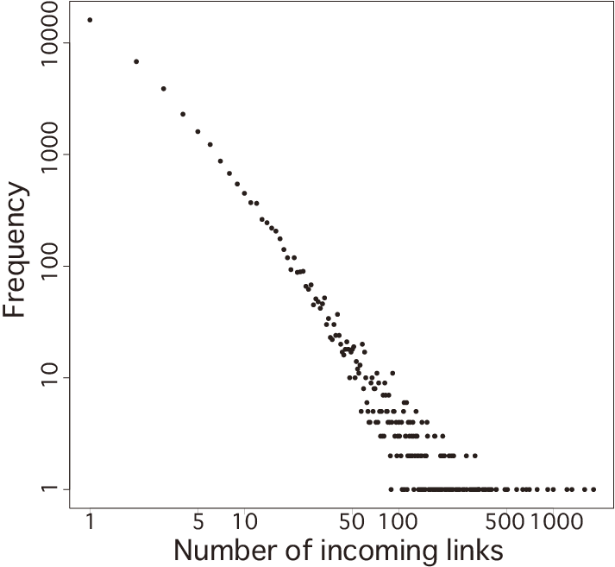
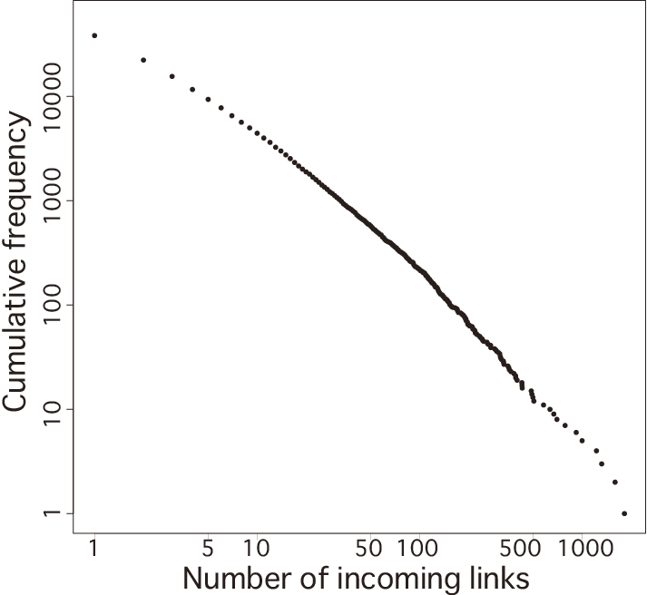
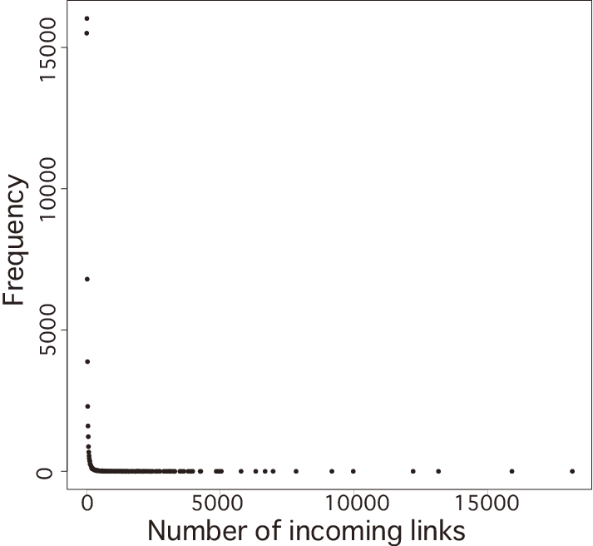
次数分布の調査
両対数軸を用い，累積度数をプロット
  分布がべき乗則に従えば，直線状になる
回帰直線を求め，α の値と寄与率 R^{*2} を得る
  α
    回帰直線の値から求める
  寄与率 R^{*2}
    モデルへの適合度を表す値
    [0..1]
p(x) = Cx^{-α}
傾き : -(α-1)
傾き : -α
degree
Notes:
続いて調査内容について説明する．
調査では，分布をプロットすることで，べき乗則に従うかどうかを見る．
べき乗則はこのような式で表されるため，両対数軸を用いてプロットすれば直線状に点が並ぶ．
しかし現実のデータを用いると，度数が低いところで値が乱れるため，累積度数を用いてノイズを吸収する．
調査結果としては，図の他，回帰直線を引いて係数と寄与率を求める．
寄与率が1に近いほど理想的なべき乗則であるといえる．

Slide 12
調査対象の部品集合
単一のソフトウェア
  ANT: Apache Ant 1.6.2 (ビルドツール)
  JBOSS: JBoss Application Server 3.2.5 (サーバー)
  JDK: Java Development Kit 1.4 (Java標準ライブラリ)
  ECLIPSE: Eclipse 3.01 (開発環境)
ソフトウェア集合
  ASF: Apache Software Foundationのソースコード管理システムから取得したソフトウェア集合
    約100種類のソフトウェアを含む
  SPARS_DB: ソフトウェア部品検索システム SPARS-J のリポジトリに蓄積されたソフトウェア集合
    約750種類のソフトウェア
SPARS_DB の 部分集合
  RND: ランダムに選択した部品集合
  REL: ある部品を利用する部品集合
    基準の部品はランダムに選択
  KWD: ある単語をソースコード中に含む部品集合
    単語はランダムに選択
 | 頂点数 | 辺数 | LOC
ANT | 1,260 | 4,995 | 95K
JBOSS | 5,752 | 23,636 | 424K
JDK | 11,556 | 107,198 | 1.1M
ECLIPSE | 13,941 | 140,678 | 1.3M
ASF | 59,486 | 303,755 | 4.5M
SPARS_DB | 180,637 | 1,808,982 | 14M
RND | 10,000 | 6,184 | 780K
REL | 9,286 | 17,201 | 2.1M
KWD | 8,938 | 24,317 | 1.6M
Notes:
調査対象は大きく分けて3種類で，単一のソフトウェア・ソフトウェア集合・ソフトウェア集合の部分集合．
単一:
4種類． Javaビルドツール・Javaアプリケーションサーバー・Java標準ライブラリ・Javaの統合開発環境となっている．
一番小さいのがAntで頂点数が1000程度，大きいのはEclipseで約14000．
集合:
ASF: 様々なオープンソースソフトウェアを開発しているApache Projectのソースコード管理システムから取得したソフトウェア集合．
やく100種類のソフトウェアを収集し，総部品数は60000．
互いに独立ではなく，ライブラリのプロジェクトも存在．
SPARS_DB: …; Apacheの他，SourceForgeやEclipseなど多くのOSSを含む．JDKも含み，JDKを中心としたデータとなっていると思う．
部分

Slide 13
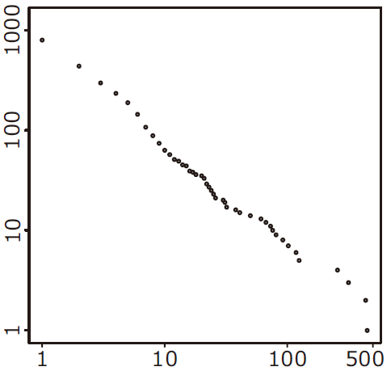
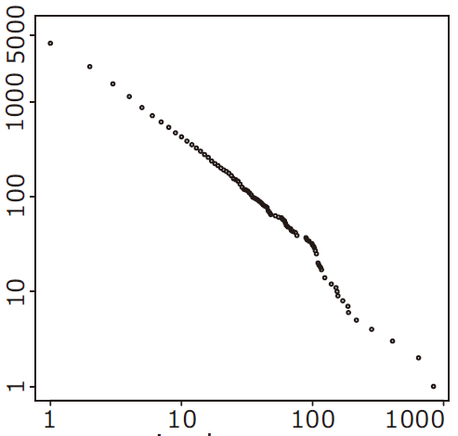
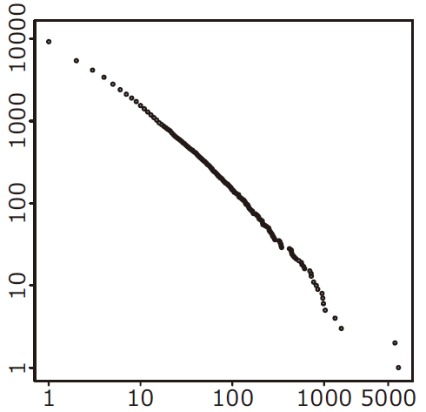
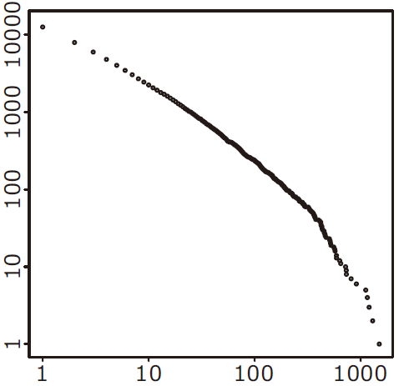
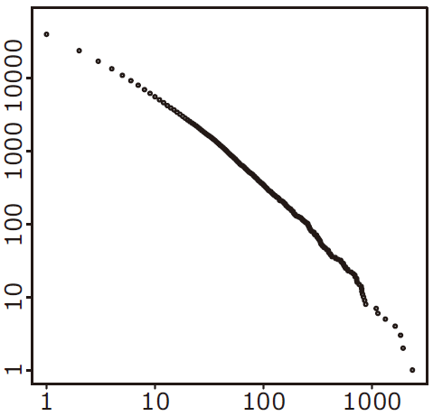
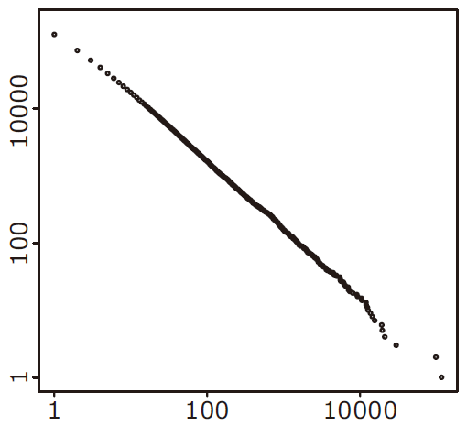
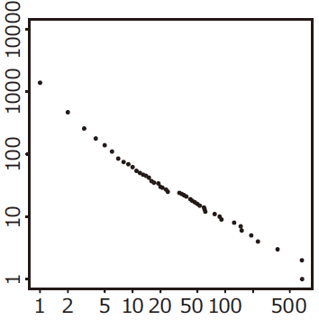
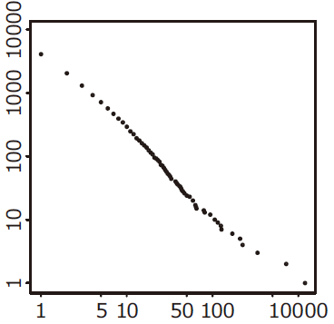
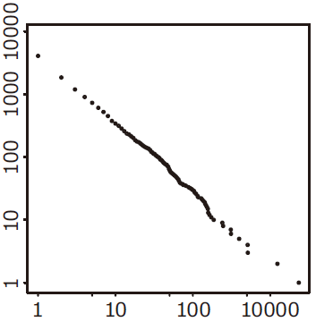
結果 – 入次数
ANT
JBOSS
JDK
X: 入次数, Y: 累積度数
 | α | R^{*2}
ANT | 2.0 ± 2.0×10² | 0.98
JBOSS | 2.3 ± 2.0×10² | 0.98
JDK | 2.1 ± 8.2×10³ | 0.99
ECLIPSE | 2.2 ± 1.6×10² | 0.96
ASF | 2.4 ± 1.1×10² | 0.98
SPARS_DB | 2.0 ± 1.5×10³ | 1.00
ECLIPSE
ASF
SPARS_DB
RND | 2.0 ± 2.1×10² | 0.98
REL | 2.3 ± 2.0×10² | 0.99
KWD | 2.1 ± 9.3×10² | 0.99
入次数は，
α ≒2のべき乗則に従う
RND
REL
KWD
Notes:
結果を示していく．
まず，それぞれの部品集合の入次数の分布を示す．縦軸は累積度数で横軸が入次数．
いずれも直線状の分布となっていてべき乗則に従うことが分かる．寄与率も1に近い値．
べき乗則の係数であるαの値は，共通して2付近．

Slide 14
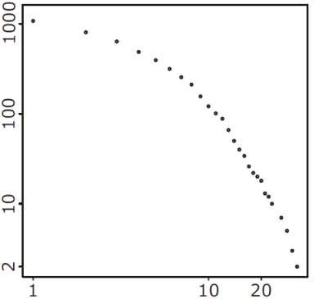
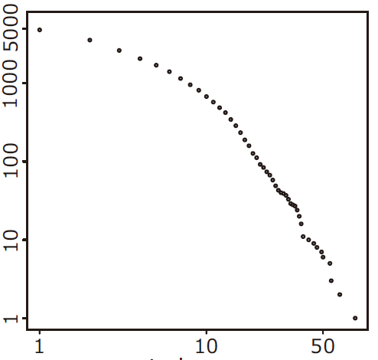
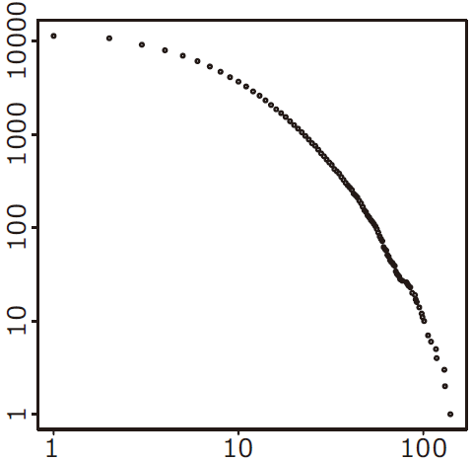
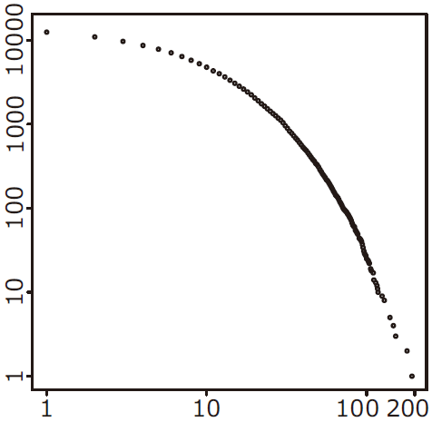
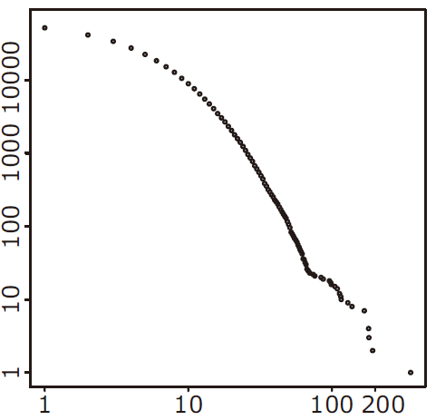
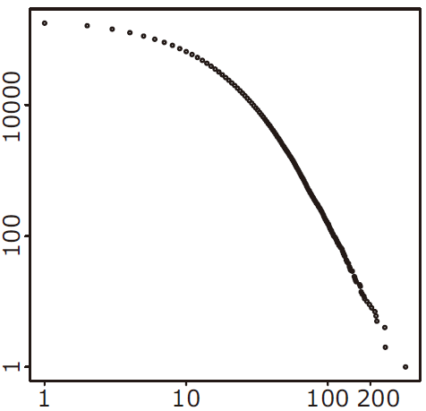
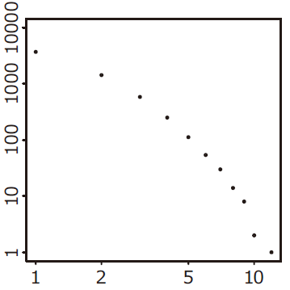
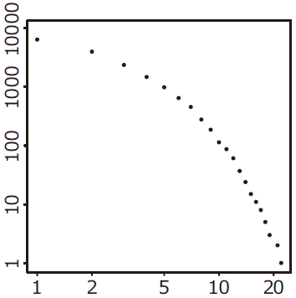
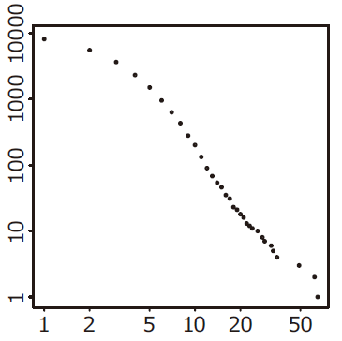
結果 – 出次数
ANT
JBOSS
JDK
X: 出次数, Y: 累積度数
 | α | R^{*2}
ANT | 2.9 ± 1.4×10¹ | 0.87
JBOSS | 3.2 ± 1.0×10¹ | 0.91
JDK | 3.1 ± 8.2×10² | 0.88
ECLIPSE | 3.0 ± 7.7×10² | 0.86
ASF | 3.4 ± 6.4×10² | 0.94
SPARS_DB | 3.7 ± 6.9×10² | 0.90
ECLIPSE
ASF
SPARS_DB
RND | 4.4 ± 3.3×10¹ | 0.91
REL | 4.0 ± 2.5×10¹ | 0.87
KWD | 3.5 ± 8.7×10² | 0.96
出次数は，
べき乗則には従わない
RND
REL
KWD
Notes:
続いて出次数．縦軸は累積度数で横軸は出次数．
先ほどと異なり，いずれも丸みを帯びた形状となっている．
寄与率も先ほどと比較して低く，べきの係数もばらついている．
これより，出次数はべき乗則に従わない

Slide 15
考察 – 入次数はべき乗則に従う
単一のソフトウェアだけでなく，ソフトウェアリポジトリや，その部分集合においてもべき乗則に従うことが示された
  既存研究よりも，理想的な分布に近い
標準ライブラリを中心とした，階層的な依存関係が存在すると考えられる
  大小様々なソフトウェアが，互いに依存している
Notes:
結果についての考察．

Slide 16
考察 – 出次数はべき乗則に従わない
既存研究と比較して，より妥当な結果が示された
  既存研究は，出次数もべき乗則に従うと主張
  出次数は，部品の規模と強い相関を持ち，複雑度とも弱い相関をもつ
対数正規分布とべき乗則の中間の分布
  ファイルサイズに見られる分布

Slide 17
再利用支援のための
ソフトウェア部品の依存関係解析手法
第3章
Notes:
続いて，第3章の「…」について説明

Slide 18
軽量な再利用
再利用に対するアプローチ
  組織的な再利用
    計画的に再利用可能な部品を開発する
    開発プロセスに再利用を組み込んだ，無駄のないアプローチ
    組織の改編を含む，再利用に対する大規模な投資を必要とする
  軽量な再利用
    必要に応じて，既存の部品の中から検索する
    事前の投資を必要とせず，容易に導入できる
    部品の取得や，ソフトウェアへの組み込みに支援を必要とする
既存の大量の資産を活用できる，軽量な再利用に着目
  WWWを通じて入手可能なオープンソースソフトウェア
    Apache Software Foundation, SourceForge.net, Eclipse, …
  開発現場で過去に開発されたソフトウェア
  依存関係が複雑になりやすい，オブジェクト指向ソフトウェアを対象とする
Notes:
背景として，軽量な再利用について説明する．
再利用に対するアプローチは，大きく分けて，組織的な再利用と軽量な再利用の二種類が存在．
…
本研究では，オープンソースソフトウェアや，開発現場で過去に開発されたソフトウェアなど，様々なソフトウェア部品を活用出来る軽量な再利用に着目する．
特に，依存関係が複雑になりやすいオブジェクト指向ソフトウェアを対象とする．

Slide 19
軽量な再利用の手順
部品の取得
  ソフトウェア部品検索システムなどを用い，再利用可能な部品を取得する
  様々な検索システムを利用可能
    SPARS-J: 部品再利用に特化した検索結果の順位付け
    Google code search: 大規模なデータベースと，正規表現検索
    Koders: OSS開発プロジェクトとの連携
依存関係の理解と処理
  取得した部品が依存する部品を調査
    追加で取得，もしくは，部品を修正して依存関係を変更
  限定的な支援のみ:
  ソフトウェアをまたがった依存関係や，類似部品の存在を考慮していない
    依存関係の理解支援手法 [26]
B.foo();
A
B
Notes:
続いて軽量な再利用の手順を説明する．
まず，部品を必要とする開発者がソフトウェア部品検索システムなどを用いて部品を取得する．
この手順では様々な検索システムが利用可能であり，開発者は様々な部品を柔軟に取得することが出来る．
…
次に，取得した部品を開発中のソフトウェアに組み込むために必要な依存関係を理解する．
この手順では，依存する部品を追加で取得したり，依存しないように部品を書き換えたりする．
この手順を支援する手法も存在するが，依存関係がソフトウェアをまたがる場合や，類似する部品が存在する場合を考慮していない．

Slide 20
ソフトウェアリポジトリにおける
部品の依存関係の理解
手作業での調査および理解は，困難
  ソフトウェアリポジトリ中には，類似したAPIを持つ部品が複数存在
    同じ名前で参照され，同一もしくは類似した操作や属性を所有
  直接ソースコード上に現れない，間接的な依存関係が存在
    継承されたメンバの参照など
  依存関係の整合性を取る必要が有る
    部品は一般に複数箇所で参照される
    依存する部品同士にも，依存関係が存在
void foo() {…}
Cを継承
B₁ & C₁
B₁ & C₂
B₂ & C₁
B₂ & C₂
B₃ & C₂
void bar() {…}
?
B
B.foo();
B.bar();
B.foo();
B₁
C
void foo() {…}
Cを継承
C₁
?
A
B
A₁
?
B₂
void foo() {…}
Cを継承
C
B
C₂
B₃
Notes:
ソフトウェアリポジトリにおける，ソフトウェアをまたがった依存関係の理解の難しさについて説明する．
この作業が難しい理由の一つは，同じ名前で参照され，類似した操作や属性をもつ部品が複数存在すること．
例として，ここに示すAというクラスを利用することを考える．
Aは，Bというクラスのfoo()というメソッドを呼び出している．
まず，Bで参照できるクラスを探すが，複数存在する可能性がある．ここでは3個．説明上で区別するため，それぞれB1,B2,B3とする．AにもA1という名前を振る．
この状態ではどれが利用出来るのか分からないので，foo()を所有するかどうかを確認すると，B1, B2 には定義されていることが分かる．
しかし，B3が利用出来ないかどうかは，この状態では分からない．というのは，継承したクラスが持っているかもしれないから．
そこで継承関係を調べると，いくつか見つかったクラスCのうち，C2には定義されていることが分かる．
これらのことから，Aの依存関係の候補としては，この5通りが考えられる．
ここでさらにAの中でbar()というメソッドが呼ばれている場合のことを考える．
そして同様にメソッドを調べると，C1に定義されていたとする．
これより，クラスCとしてはC1を用いなければならないことが分かり，C2を用いる組み合わせは依存関係として適切でないことが分かる．
このように，複数箇所の参照の整合性を取りながら調査する必要が有り，手間がかかる．

Slide 21
研究の目的
利用者が選択可能な形式で再利用対象のクラスの依存関係の候補を抽出し，再利用を支援する
入力: 再利用対象のクラス集合
出力: 再利用単位
  互いに等価なクラス集合を要素とする集合
利用者は，得られた再利用単位から選択することで，
再利用対象のクラスの依存関係を得ることが出来る
B
B₁
A
C
B
C₁
B₂
(B₁ | B₂ ) & C₁
Notes:
そこで本研究では，…．
提案手法は，再利用単位のクラス集合を入力として受付け，入力したクラス集合の依存関係として，互いに等価なクラス集合を要素とする集合として得る手法．
先ほどの例では，入力がクラスA，出力は「（B1またはB2）とC1」となる．
この出力を再利用単位と呼ぶ．
利用者は，提案手法を用いて得た再利用単位から，クラスを選択することで，再利用対象のクラスの依存関係を得ることができる．
また，得られたクラスを入力に回すことで，再帰的な依存関係を得ることができる．

Slide 22
提案手法の概略
再利用対象のクラスから参照されるクラスを取得し，それらの関連を依存グラフとして表現
依存グラフを用いて，再利用対象のクラスが依存する部品集合の候補である再利用単位の集合を抽出
対象クラス
依存グラフ
再利用単位
A
B
C
A
A
C
A
A
B
B
C
A
B
C
ソフトウェアリポジトリ
A
B
C
B
C
2008/12/24
博士学位論文公聴会
Notes:
提案手法の概略．
提案手法は，まず入力されたクラスから参照されるクラスを取得し，それらの関連を依存グラフとして表現する．
続いて，依存グラフを用いて，再利用単位の集合を抽出する．

Slide 23
依存グラフの構築 (1/2)
対象クラスから，他のクラス/メンバへの参照を抽出し，参照先を特定
  候補が複数存在する場合は，全てを用いる
特定の際に経由したクラスを用いて，中間グラフを構築
  頂点: クラス
  辺：参照名をラベルとして持つ
  参照元クラスから参照先クラスへの有向辺
    クラスへの参照のみ
対象クラス
参照先
依存グラフ（中間グラフ）
B.foo();
B.bar();
B
  B₁
  B₂
  B₃
foo()
  B₁のfoo()
  B₂のfoo()
  C₂のfoo()
    B₃の継承先CをC₂に特定
bar()
  C₁のbar()
    B₁の継承先CをC₁に特定，
    または
    B₂の継承先CをC₁に特定
B₁
C
C₁
B
C
A
A₁
B
B₂
A₁
B
C
C₂
B₃
博士学位論文公聴会
Notes:
依存グラフの構築から説明する．
最初に，対象クラスから，他のクラスやメンバへの参照を抽出する．
先ほどの例では，クラス参照Bおよびメソッド参照foo(),bar()が抽出される．
続いて，それぞれの参照先を特定する．このとき，参照先の候補が複数存在するときは全て記録する．
また，継承関係などを追った時は，それも覚えておく．
このときのクラス間の対応を用いて，依存グラフの元になる中間グラフを構成する．
/*
頂点は，対象クラス・対象クラスから直接参照されたクラス・メンバへの参照を特定するために参照されたクラス
例では，入力クラスであるA，クラスBに対応するB1,B2,B3，fooおよびbarを探して辿り付いたC1,C2となる．
辺は，クラス間の参照関係．これは，クラスとして参照したもののみを含め，ラベルとして参照名をつける．
例はこのようになる．
*/
頂点は，…，辺は…となる．
少し分かりづらいので例で説明すると，頂点は，対象クラスのA1，A1で参照されているクラスBに対応するB1, B2, B3，
そして，B1, B2, B3 から継承先として参照された C1．
辺は，それぞれの参照関係であり，AからB1, B2, B3へ向かうラベルBの辺と，B1, B2からC1への辺，および，B3からC2へ向かう辺となる．
この中間グラフは，C1はBとしてB1B2が参照されるときのみ利用され，
C2は，BとしてB3が参照されるときのみ利用される，ということを表現している．

Slide 24
依存グラフの構築 (2/2)
中間グラフの頂点をグループ化し，依存グラフを構築
  以下の条件を満たす頂点をグループ化
    入力辺と出力辺の集合が一致
    特定可能な参照の集合が一致
依存グラフ（中間グラフ）
依存グラフ
B, foo()
B₁
C
C₁
B
B₁
B₂
C
C₁
C
B
A₁
B
B₂
A₁
bar()
B
B
B₃
C
C₂
B, foo()
C₂
B₃
C
foo()
Notes:
続いて，中間グラフの頂点をグループ化して依存グラフを構築する．
グループ化されるのは入力辺と出力辺が一致し，さらに，そのクラスを使うことで特定可能な参照の集合が一致する頂点．
例ではB1とB2．A1からは同じクラスとして参照できることを意味する．

Slide 25
再利用単位の抽出
依存グラフを探索することで再利用単位を抽出
  再利用対象のクラスが始点
  一つの頂点から，重複する複数のラベルをもつ辺を利用しない
    衝突する部品を選択することを避ける
依存グラフ
再利用単位
A₁
B₁
B₂
C₁
B
B₁
B₂
C
C₁
A₁
B
A₁
B₃
C₂
B₃
C
C₂
Notes:
依存グラフを用いて再利用単位を抽出する．
再利用単位は，対象クラスを始点として依存グラフを探索することで得られる．
このとき，一つの頂点から…ことで同じ名前をもつ部品を選択することを避ける．
例では，クラスBとしてB1またはB2を使う経路とB3を使う経路の2通りの再利用単位が得られる．

Slide 26
完全性の判定
完全な再利用単位
  参照先を特定すべき参照が，すべて特定される
    依存グラフ上のいずれかのクラスを用いることで特定可能な参照
不完全な再利用単位
  特定できない参照が存在する
再利用単位
参照先
完全性
B | foo() | bar()
○
A₁
B₁
B₂
C₁
B₁ ,B₂ | {B_{1,} B₂}のfoo() | C₁のbar()
B₃ | C₂のfoo() | ×
×
A₁
B₃
C₂
Notes:
最後に，再利用単位の完全性を判定する．
…

Slide 27
ヒューリスティクスによるフィルタリング
事実上意味のない再利用単位をヒューリスティクスにより除外する
入力所属の優先（依存グラフ構築時）
  グループ内のいずれかのクラスが入力クラスと同じ所属なら，それ以外を除去
    所属: クラスの取得元（ソフトウェアの配布パッケージなど）
  入力クラスと同じ所属のクラスが利用出来るなら，それを使うべき
所属の一貫性（再利用単位抽出）
  経由する頂点の所属に一貫性を持たせる
  不必要に異なるパッケージにまたがることを防ぐ
P
X
Y
D₁
B₁
B₂
  ×
C
C₁
D
B
A₁
D₂
D
B
B₃
C
C₂
Q
Notes:
ここまで，それぞれのクラスがどのソフトウェアに所属するか，ということについては意識せずに手法を説明してきたが，
通常は，バージョン違いのライブラリからばらばらにクラスを使うようなことは無いため，
そういった意味の無い再利用単位をヒューリスティクスにより除外．
一つ目は，入力クラスと同じ所属のクラスがあればそれを優先するというもの．
例えば，A1とB1が同じ所属で，B2がことなる場合，依存グラフを構築するときにB2を除外する．
もう一つは，一つの再利用単位の中で，所属に一貫性を持たせること．
異なる例での説明となるが，例えばB1, C1, D1 が同じ所属，B3, C2, D2が同じ所属なら，
依存グラフから再利用単位を抽出するときには，これらが混在しない再利用単位のみを用いる．

Slide 28
適用例
OSSを用いて構築したソフトウェアリポジトリに対し，提案手法を適用
ソフトウェアリポジトリ
  Java Standard API のソースコード 3 バージョン
    JDK 1.2.2, JDK 1.3.1, JDK 1.4.2 の配布パッケージ
  Apache commons のライブラリ 127パッケージ
    33種類のライブラリの異なるバージョン
  総クラス数: 22,005
Notes:
提案手法の適用例を紹介する．
ソフトウェアリポジトリは，類似した部品が多数含まれるように，様々なソフトウェアの様々なバージョンを用いて構築した．

Slide 29
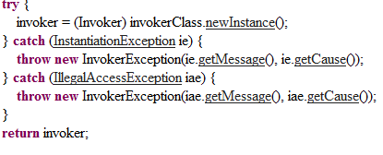
適用例
SCInstance (commons-scxml-0.5) の例
  2個の再利用単位が得られた
    一方は不完全: "getCause()"メソッドが不足
    いずれも 22種類のクラスに依存
  手作業での調査には労力を要する
    継承関係を追う必要が有る
    依存クラス数が多い
SCInstanceのソースコード（一部）
依存グラフ（一部）
public Throwable getCause() {…}
InstanciationException_{(Java 1.4)}
InstanciationException_{(Java 1.3)}
InstanciationException_{(Java 1.2)}
Throwable_{(Java 1.4)}
Exception
Throwable
Exception_{(Java 1.4)}
(getCause()を持たない)
Exception_{(Java 1.3)}
Throwable
InstanciationException
Exception_{(Java 1.2)}
Throwable_{(Java1.3)}
SCInstance
Exception
Throwable_{(Java1.2)}
IllegalArgumentException
IllegalArgumentException_{(Java 1.4)}
IllegalArgumentException_{(Java 1.3)}
IllegalArgumentException_{(Java 1.2)}
…
Notes:
SCInstanceというクラスを入力としたときの結果について説明．
結果として，22種類のクラスで構成される，2個の再利用単位が得られた．2個のうち，片方は完全でもう片方は不完全．
それぞれの違いについて説明．
コードの中で，InstanciationException, IllegalAccessException として宣言された変数に対して，getCause()が呼ばれている．
getCause() は それぞれの親クラスであるException クラスの親クラスである Throwable クラスに存在するメソッドだが，Java1.3以前のThrowable クラスには存在しない．
結果として，Java 1.4 以降が必要であることが分かるが，これを手作業で調査するには，階層の深い継承関係を追う必要が有るため，労力がかかる．

Slide 30
むすび
ソフトウェアリポジトリに含まれるソフトウェア部品間の依存関係に着目した研究
  ソフトウェアリポジトリを用いた部品グラフの次数分布の調査
    入次数はべき乗則に従い，出次数はべき乗則に従わないことが示された
  再利用支援を目的とした，部品の依存関係解析手法を提案
    ソフトウェアリポジトリから，依存する部品の候補である再利用単位の集合を抽出

Slide 31
ここから 補足資料

Slide 32
2章 実験4
Q. 4 What aspects of components affects the in- and out-degree distribution of component graphs?
List top-ten components in the in- and out-degree
Calculate correlation between degrees and metric values.
  Spearman's rank correlation coefficient
Target: SPARS_DB
Metric | Description
LOC | Non-comment source lines of code
WMC1 | A variation of weighted methods per class (WMC) Weight of a method: constant value (1)
WMC2 | A variation of WMC Weight of a method: Cyclomatic complexity
LCOM | A variation of lack of cohesion of methods: LCOM5
Notes:
The experiment 4 is for Q.4.
First, we list top-ten components in the in- and out-degree
Then, spearman’s rank correlation coefficient is calculated between degrees and metric values.
These are the metrics used in this experiment.
LOC is non-comment source lines of code.
WMC1 and WMC2 are variations of Weighted Methods per Class.
For WMC1, Constant value 1 is used for the weight of the methods. That is, WMC1 is identical with the number of methods.
For WMC2, Cyclomatic complexity is used for the weight of the methods.
LCOM is a variation of lack of cohesion of methods. We use LCOM5.
The target data set is SPARS_DB.

Slide 33
2章 実験4
Top-ten components
  The components that have fundamental/general role
Correlation with metrics
  In-degree have low correlation with the metrics
The in-degree relates to the role
 | Name | LOC | In-degree | Out-degree
1 | java.lang.String | 675 | 116,239 | 21
2 | java.lang.Object | 35 | 98,261 | 4
3 | java.lang.Class | 605 | 29,682 | 41
4 | java.lang.Exception | 15 | 21,046 | 2
5 | java.lang.Throwable | 136 | 19,519 | 12
6 | java.lang.System | 170 | 19,175 | 27
7 | java.util.Iterator | 5 | 15,522 | 1
8 | java.util.List | 27 | 14,462 | 4
9 | java.util.ArrayList | 200 | 13,656 | 19
10 | java.lang.Integer | 285 | 12,736 | 9
 | Out-degree | LOC | WMC1 | WMC1 | LCOM
In-degree | 0.00 | 0.07 | 0.24 | 0.08 | 0.12
Notes:
First, we present the result for in-degree.
The top-ten components in the in-degree are listed in first table.
We can see that the components that have fundamental or general role is listed.
For example, java.lang.String class represents character string,
and java.lang.Object class is the parent class of all classes.
the second table presents the correlation coefficient between the in-degree and out-degree, and metrics.
This table shows that in-degree have low correlation with the metrics.
We infer that the in-degree relates to the role.
A few fundamental or general components are used everywhere,
on the other hand, Most of the components are used at the specific part of a software system because the component have specialized role.

Slide 34
2章 実験4
Top-ten components
  Simply large/complex classes
Correlation with metrics
  High correlation with LOC and WMC
The out-degree relates to the size/complexity of a component
 | Name | LOC | In-degree | Out-degree
1 | org.apache...FunctionEval | 364 | 1 | 354
2 | org.jgraph.GPGraphpad | 2,196 | 130 | 255
3 | com.jgraph.GPGraphpad | 2,200 | 131 | 253
4 | org.jgraph.GPGraphpad | 542 | 209 | 252
5 | org.eclipse... ASTConverter | 4,520 | 3 | 223
6 | org.eclipse...JavaEditor | 1,368 | 115 | 220
7 | net.sourceforge... GanttProject | 3,055 | 98 | 216
8 | it.businesslogic... MainFrame | 7,177 | 46 | 204
9 | org... InstConstraintVisitor | 1,626 | 3 | 197
10 | org... ASTInstructionCompiler | 2,449 | 1 | 189
 | In-degree | LOC | WMC1 | WMC1 | LCOM
Out-degree | 0.00 | 0.82 | 0.64 | 0.75 | 0.39
Notes:
Next, we present the result for in-degree.
Top-ten components in out-degree are listed in first table.
These are simply large and complex components.
And the second table, correlation with metrics shows that out-degree have high correlation with LOC and WMC.
So, we infer that the out-degree relates to the size and/or complexity of the component.
It seems that extremely large components are unrealistic.

Slide 35
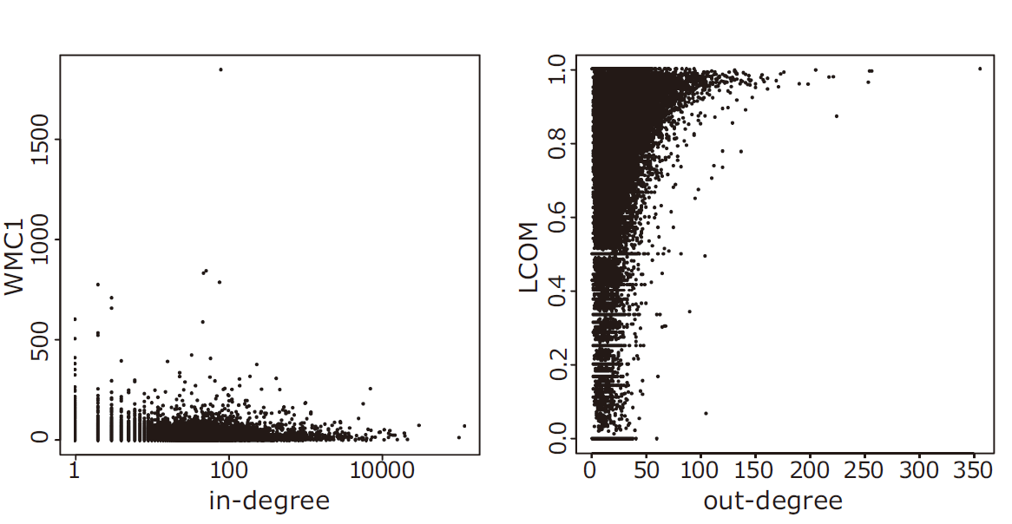
2章 実験4

Slide 36
2章 SPARS_DB Repositories
:pserver:anoncvs@cvs.apache.org:/home/cvspublic
:pserver:anoncvs@cvs.netbeans.org:/cvs
:pserver:anonymous@dev.eclipse.org:/home/eclipse
:pserver:anonymous@cvs.sourceforge.net:/cvsroot/azureus
:pserver:anonymous@cvs.sourceforge.net:/cvsroot/borg-calendar
:pserver:anonymous@cvs.sourceforge.net:/cvsroot/care2002
:pserver:anonymous@cvs.sourceforge.net:/cvsroot/celldb
:pserver:anonymous@cvs.sourceforge.net:/cvsroot/cycleatlas
:pserver:anonymous@cvs.sourceforge.net:/cvsroot/fipa-os
:pserver:anonymous@cvs.sourceforge.net:/cvsroot/freecbr
:pserver:anonymous@cvs.sourceforge.net:/cvsroot/freemind
:pserver:anonymous@cvs.sourceforge.net:/cvsroot/gals
:pserver:anonymous@cvs.sourceforge.net:/cvsroot/ganttproject
:pserver:anonymous@cvs.sourceforge.net:/cvsroot/gnucashtoqif
:pserver:anonymous@cvs.sourceforge.net:/cvsroot/gnujpdf
:pserver:anonymous@cvs.sourceforge.net:/cvsroot/goalseeker
:pserver:anonymous@cvs.sourceforge.net:/cvsroot/hambo
:pserver:anonymous@cvs.sourceforge.net:/cvsroot/hipergate
:pserver:anonymous@cvs.sourceforge.net:/cvsroot/iharder
:pserver:anonymous@cvs.sourceforge.net:/cvsroot/ij-plugins
:pserver:anonymous@cvs.sourceforge.net:/cvsroot/ipodder
:pserver:anonymous@cvs.sourceforge.net:/cvsroot/irate
:pserver:anonymous@cvs.sourceforge.net:/cvsroot/ireport
:pserver:anonymous@cvs.sourceforge.net:/cvsroot/jabref
:pserver:anonymous@cvs.sourceforge.net:/cvsroot/jajuk
:pserver:anonymous@cvs.sourceforge.net:/cvsroot/jatlas
:pserver:anonymous@cvs.sourceforge.net:/cvsroot/javahmo
:pserver:anonymous@cvs.sourceforge.net:/cvsroot/javanmea
:pserver:anonymous@cvs.sourceforge.net:/cvsroot/jboss
:pserver:anonymous@cvs.sourceforge.net:/cvsroot/jdbcexplorer
:pserver:anonymous@cvs.sourceforge.net:/cvsroot/jdrawing
:pserver:anonymous@cvs.sourceforge.net:/cvsroot/jedit
:pserver:anonymous@cvs.sourceforge.net:/cvsroot/jgnash
:pserver:anonymous@cvs.sourceforge.net:/cvsroot/jgraph
:pserver:anonymous@cvs.sourceforge.net:/cvsroot/jkaiui
:pserver:anonymous@cvs.sourceforge.net:/cvsroot/jose-chess
:pserver:anonymous@cvs.sourceforge.net:/cvsroot/junitee
:pserver:anonymous@cvs.sourceforge.net:/cvsroot/kt-dms
:pserver:anonymous@cvs.sourceforge.net:/cvsroot/luntbuild
:pserver:anonymous@cvs.sourceforge.net:/cvsroot/nwn-j3d
:pserver:anonymous@cvs.sourceforge.net:/cvsroot/openantivirus
:pserver:anonymous@cvs.sourceforge.net:/cvsroot/oreports
:pserver:anonymous@cvs.sourceforge.net:/cvsroot/osexpress
:pserver:anonymous@cvs.sourceforge.net:/cvsroot/proteinmusic
:pserver:anonymous@cvs.sourceforge.net:/cvsroot/safepeer
:pserver:anonymous@cvs.sourceforge.net:/cvsroot/sax
:pserver:anonymous@cvs.sourceforge.net:/cvsroot/schemamap
:pserver:anonymous@cvs.sourceforge.net:/cvsroot/sheltermanager
:pserver:anonymous@cvs.sourceforge.net:/cvsroot/simpleprofiler
:pserver:anonymous@cvs.sourceforge.net:/cvsroot/simplethread
:pserver:anonymous@cvs.sourceforge.net:/cvsroot/sshtools
:pserver:anonymous@cvs.sourceforge.net:/cvsroot/timcam
:pserver:anonymous@cvs.sourceforge.net:/cvsroot/ultravnc
:pserver:anonymous@cvs.sourceforge.net:/cvsroot/utbot
:pserver:anonymous@cvs.sourceforge.net:/cvsroot/vnc-tight
:pserver:anonymous@cvs.sourceforge.net:/cvsroot/web-portal
:pserver:anonymous@cvs.sourceforge.net:/cvsroot/xmlhelper
:pserver:anonymous@cvs.sourceforge.net:/cvsroot/xweb
57 repositories / 750 modules

Slide 37
2章 ASF Modules (projects)
107 modules
ant ant-antidote avalon avalon-components avalon-excalibur avalon-logkit avalon-phoenix avalon-sandbox cocoon-1 cocoon-2-historical cocoon-2.0 cocoon-2.1 cocoon-2.2 cocoon-lenya db-commons db-commons-sandbox db-ojb db-torque jakarta-alexandria jakarta-bcel jakarta-bsf jakarta-cactus jakarta-commons jakarta-commons-sandbox jakarta-ecs jakarta-ecs2 jakarta-hivemind jakarta-jetspeed jakarta-jetspeed-2 jakarta-jmeter jakarta-log4j jakarta-log4j-sandbox jakarta-lucene jakarta-lucene-sandbox jakarta-ojb jakarta-oro jakarta-pluto jakarta-poi jakarta-regexp jakarta-servletapi jakarta-servletapi-4 jakarta-servletapi-5 jakarta-slide jakarta-struts jakarta-taglibs jakarta-taglibs-sandbox jakarta-tapestry jakarta-tomcat jakarta-tomcat-4.0 jakarta-tomcat-5 jakarta-tomcat-catalina jakarta-tomcat-connectors jakarta-tomcat-jasper jakarta-tomcat-service jakarta-tools jakarta-turbine-2 jakarta-turbine-3 jakarta-turbine-flux jakarta-turbine-fulcrum jakarta-turbine-jcs jakarta-turbine-jyve jakarta-turbine-orgami jakarta-turbine-stratum jakarta-turbine-tdk jakarta-turbine-torque jakarta-velocity jakarta-velocity-dvsl jakarta-velocity-tools jakarta-watchdog jakarta-watchdog-4.0 james-server logging-log4j logging-log4j-attic logging-log4j-sandbox maven maven-components maven-jelly-tags maven-plugins maven-plugins-sandbox maven-scm maven-wagon ws-admin ws-axis ws-fx ws-jaxme ws-juddi ws-soap ws-wsif ws-wsil ws-wsrp4j ws-xmlrpc xml-admin xml-axkit xml-batik xml-cocoon2 xml-commons xml-contrib xml-crimson xml-fop xml-forrest xml-security xml-stylebook xml-xalan xml-xang xml-xerces xml-xindice xml-xmlbeans

Slide 38
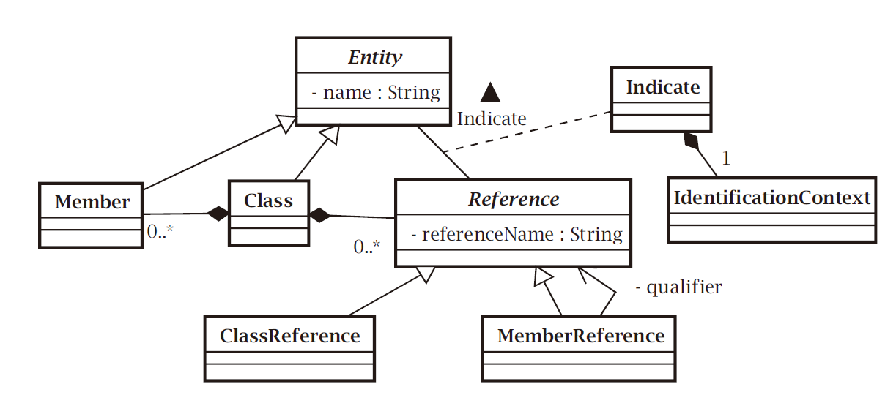
3章 解析モデル

Slide 39
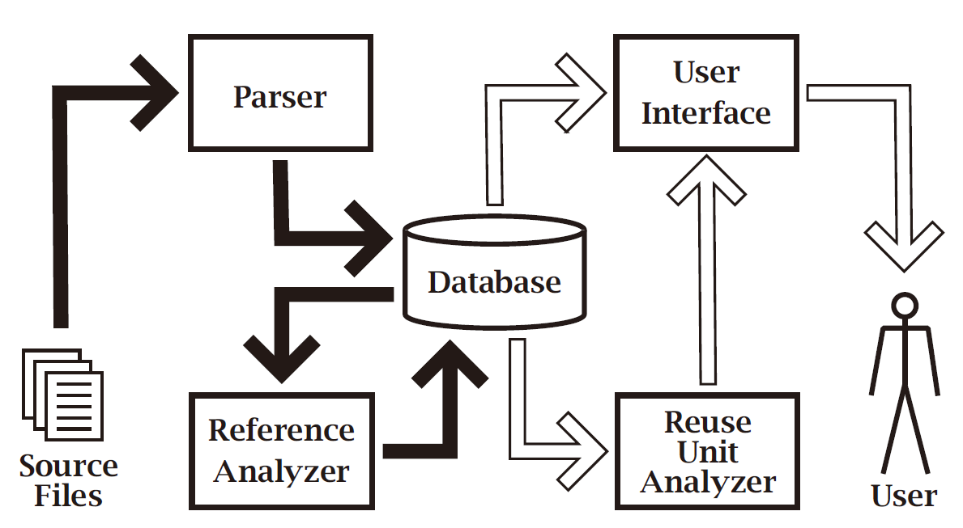
3章 システム構成

Slide 40
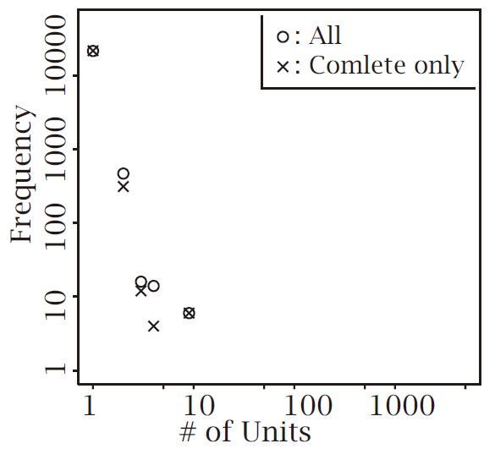
3章 抽出される再利用単位の個数の分布

Slide 41
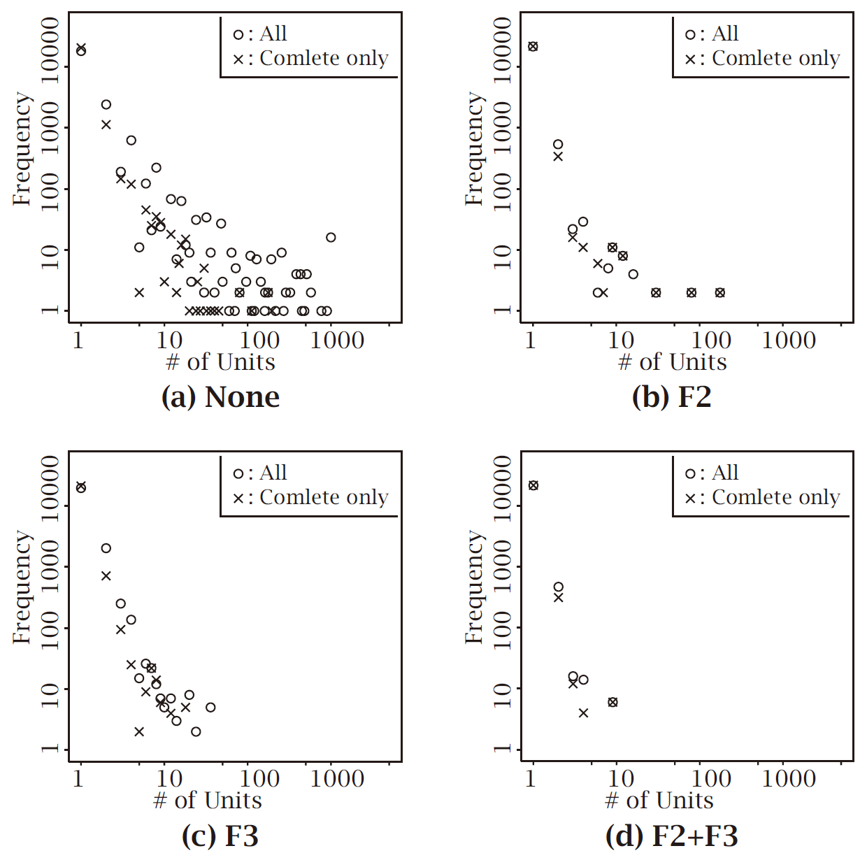
3章 フィルタリングの効果 1

Slide 42
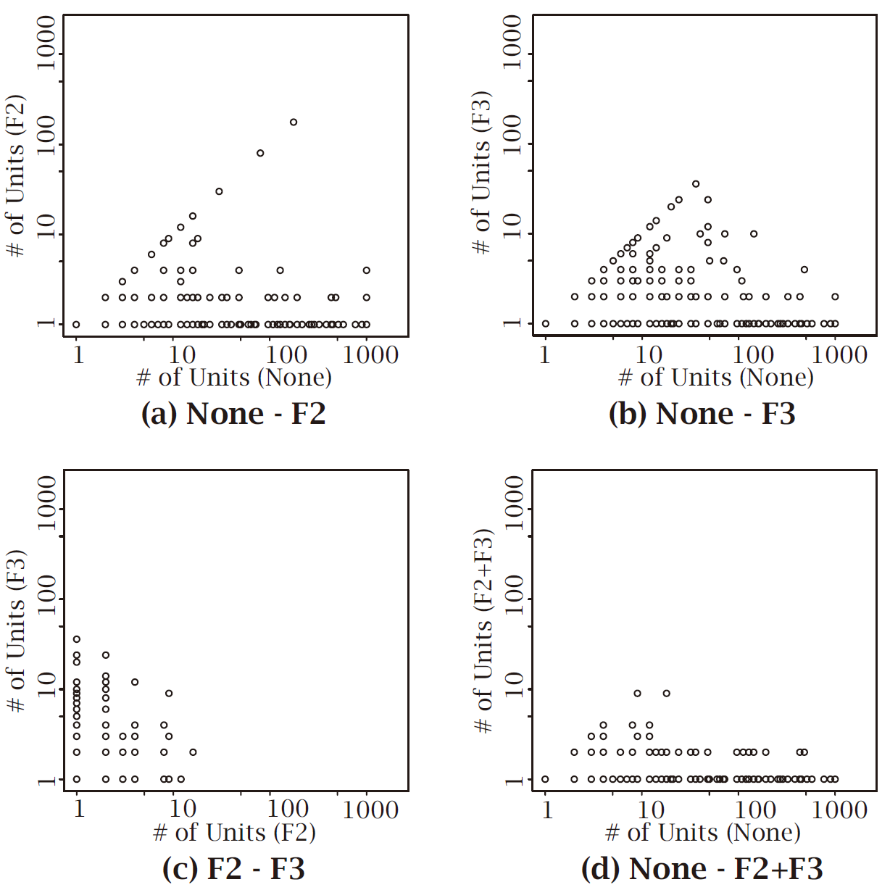
3章 フィルタリングの効果 2

Slide 43
3章 Universality
多くの部品に依存する場合は，部品を順位付けして示すことで理解しやすくなる
自動的に再帰的に適用すると，結果が膨大になるため，自動的に “Barrier” を置きたい
部品の一般性を測るメトリクス Universality を提案
i_{c}: class fan-in of c; a_{c}: application fan-in of c;
|C|: total number of classes; |A|: total number of applications

Slide 44
3章 制限事項
完全性の判定には参照の特定結果のみが用いられる
  関数の戻り値などは利用しないため，実際には不整合が起きる可能性がある
    ただし，実験では，その実例を確認出来ていない
B {
int foo() {...}
}
int a = B.foo();
B
B₁
A
A₁
B
B {
void foo() {...}
}
B₂

Slide 45
ここから ごみばこ

Slide 46
参照
クラス参照
  参照名に対応するクラスが参照先となる
  例
    A
メンバ参照
  まずメンバの所有クラスを特定し，その上で参照名に対応するメンバを探して参照先とする．
  所有クラス，もしくはその親クラスから参照先を探す
  例
    A.exec();

Slide 47
依存関係の理解
ソースコード上の，他のクラス/メンバを参照する記述（参照）それぞれに対し，それが指し示すクラス/メンバ（参照先）を特定する
  クラスへの参照なら，一致する名前をもつクラスを参照先とする
  メンバへの参照なら，その所有者を特定した上で，一致する名前をもつメンバを参照先とする
    継承関係も考慮
void exec() {…}
B.exec();
Cを継承
C
A
B

Slide 48
カスケード呼び出しの例
B getB() { … }
void exec() { … }
void exec2() { … }
C
?
B
B.exec();
void exec() { … }
そんな操作は無い
D getB() { … }
?
A
B
C
?
そんな操作は無い
void exec2() { … }
そんな操作も無い
C.getB().exec2();
B
D
2008/12/24
博士学位論文公聴会

Slide 49
ソフトウェア部品グラフ
部品グラフは，スケールフリー性を持つ
[47][64]…
  次数分布にべき乗則が成り立つ性質
  様々な分野で，活発に研究されている
    WWW上のページのリンク関係
    ソーシャルネットワーク
既存研究の問題点
  ソフトウェアをまたがる依存関係が考慮されていない
  部品グラフが静的な依存関係を表現できていない
    「代表的な」参照関係のみを解析

